Slide 1


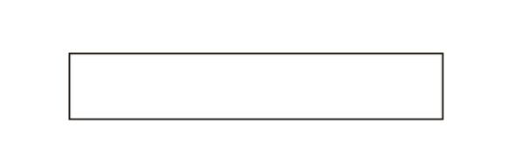

硕士毕业论文答辩
提高长尾数据知识图谱补全性能的算法研究
研究方向：最优化理论与算法
指导老师：吴至友教授
学科专业：运筹学与控制论
所在学院：数学科学学院
汇报人：何苗惠
2022年5月25日

Slide 2
目录
1 绪论
研究背景、研究现状、现有方法存在的问题及挑战、主要贡献
2 融入期望最大化算法思想的KGE方法(EM-KGE)
融入期望最大化算法思想的KGE方法(EM-KGE)
实验与评估
3 融入期望最大化算法思想的双重嵌入方法(DEM)
融入期望最大化算法思想的双重嵌入方法(DEM)
实验与评估
4 引入相似度计算的DEM方法(SDEM)
引入相似度计算的DEM方法(SDEM)
实验与评估
5 总结
6 参考文献

Slide 3

硕士毕业论文答辩
1 绪论

Slide 4
绪论
1.研究背景
知识图谱^{[1-4]}：是大规模语义网络知识库，以有向图的形式进行表示和存储，其中节点表示实体，边表示关系，利用三元组(head,relation,tail)来描述具体的知识。
(比尔·盖茨，出生地，西雅图)
美国
属于
西雅图
梅琳达
出生地
前妻
比尔·盖茨
出生时间
创办
1955.10.28
微软公司

Slide 5
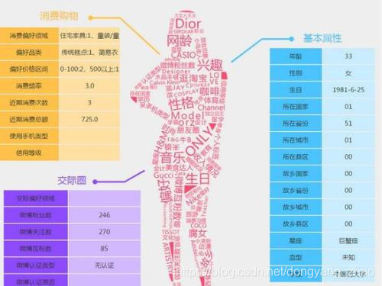
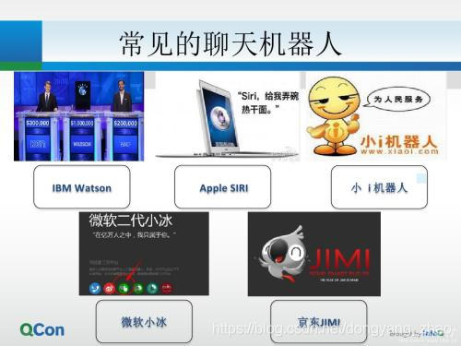
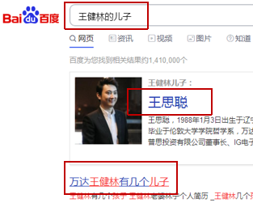
绪论
1.研究背景
知识图谱的广泛应用
智能问答^{[5]}
智能搜索
个性化推荐^{[6]}

Slide 6


绪论
1.研究背景
知识图谱普遍存在数据不完备的问题。例如在问答中：
比尔盖茨的出生地？
西雅图
西雅图在哪个国家？
美国
比尔盖茨的国籍？
知识图谱补全的任务是预测出当前知识图谱中缺失的三元组。
知识图谱嵌入是解决知识图谱补全问题的重要方法之一。

Slide 7
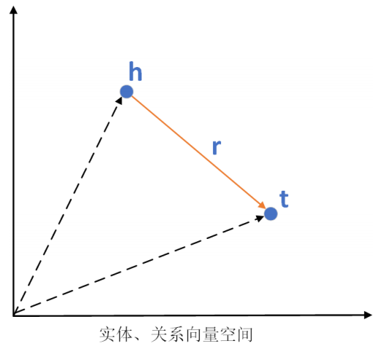
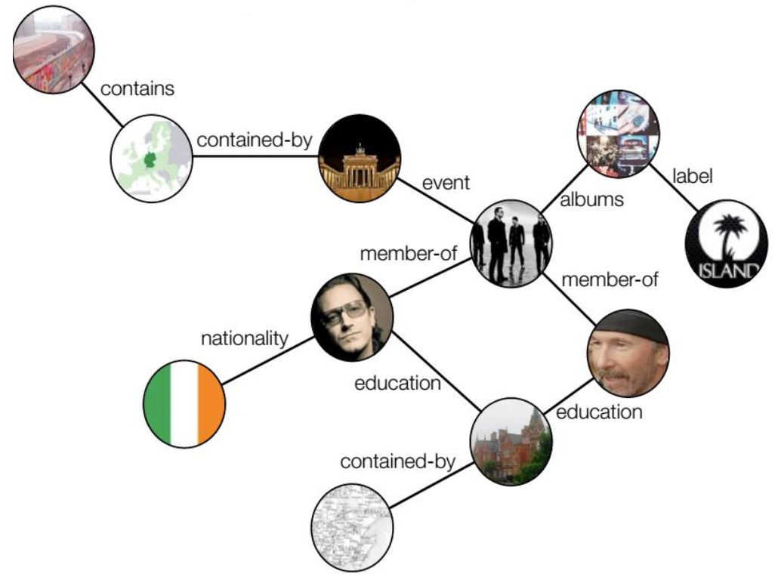
绪论
1.研究背景
知识图谱嵌入：
通过将知识图谱中的实体和关系嵌入到连续向量空间；
一方面方便计算，另一方面也可以保留知识图谱中的结构信息。
(0.001,0.012,...0.015)
(0.023,0.002,...0.007)
...
(0.026,0.351,...0.042)
（ h，r，t ）

Slide 8
绪论
2.研究现状
知识图嵌入方法包括以下几种：
基于翻译的KGE方法将关系建模成从头实体到尾实体的距离变换，并通过变换后的距离差来定义打分函数，包括TransE^{[7]}，TransH^{[8]}，TransR^{[9]}，TransD^{[10]}等。
双线性KGE方法采用乘积形式的打分函数来衡量实体和关系的语义相关性，包括RESCAL^{[11]}、DistMult^{[12]}、ComplEx^{[13]}等。
基于神经网络的KGE方法将(h,r,t)同时输入神经网络来判断三元组的打分。包括ConvE^{[14]}、CapsE^{[15]}等。
基于旋转的KGE方法把关系当作头实体和尾实体之间的旋转，包括RotatE^{[16]}、QuatE^{[17]}等模型。

Slide 9
绪论
3.现有方法的问题及挑战
现有KGE方法的问题^{[18]}：知识图谱中存在非长尾数据和长尾数据，现有的大多数KGE方法对非长尾数据补全性能较好，对长尾数据补全性能较差。
如何借助算法进一步改进长尾数据的向量表示，提高长尾数据自动化知识图谱补全的性能，从而提高下游任务如知识图谱问答，推荐系统的性能是一项非常有意义的工作。
[18]Akrami F, Saeef M S, Zhang Q, et al. Realistic re-evaluation of knowledge graph completion methods: An experimental study[C]//Proceedings of the 2020 ACM SIGMOD International Conference on Management of Data. 2020: 1995-2010.

Slide 10
绪论
3.现有方法的问题及挑战
如何利用算法框架实现将非长尾数据的语义知识转移到长尾数据中。
利用非长尾数据中丰富的语义信息来增强长尾数据的语义表达，提高其补全性能。
如何建立非长尾数据和长尾数据之间的联系，更好地实现知识的转移。
提高长尾数据知识图谱补全性能的算法研究
如何在目标函数方面更好地描述两个数据之间的结构信息。

Slide 11
绪论
4.主要贡献
提出融入EM算法思想的算法框架，利用隐变量建立非长尾数据和长尾数据的联系，实现知识转移。
EM-KGE方法
寻找更合适的隐变量
提高长尾数据知识图谱补全性能的算法研究
利用非长尾数据中丰富的语义信息来增强长尾数据的语义表达，提高其补全性能。
进一步提出双重嵌入技术，将其中的潜在语义嵌入作为隐变量，更准确地传递非长尾数据的知识。
DEM方法
改进目标函数
引入计算非长尾数据和长尾数据的相似度来改进目标函数，进一步提高长尾数据的补全性能。
SDEM方法

Slide 12
硕士毕业论文答辩
2 融入期望最大化算法思想的KGE方法(EM-KGE)

Slide 13
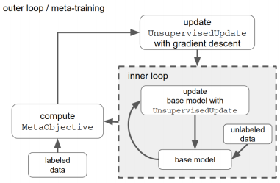
融入期望最大化算法思想的KGE方法(EM-KGE)
改进思路
论文^{[19]}利用监督知识进一步优化无监督的模型。
无监督模型
update
相关向量表示
无监督模型
监督知识
监督知识
长尾数据
非长尾数据
update
相关向量表示
语义丰富、相关性大、补全性能好
将非长尾数据中蕴含的语义信息作为监督知识，利用该监督知识来增强长尾数据的语义表达。
[19] Metz L, Maheswaranathan N, Cheung B, et al. Meta-learning update rules for unsupervised representation learning[J]. 2018, arXiv :1804.00222.

Slide 14
融入期望最大化算法思想的KGE方法(EM-KGE)
改进思路
融入EM算法^{[20]} ：解决存在无法观测的隐变量优化问题，K-Means算法和高斯混合模型中蕴含该算法思想。
E步
隐变量
隐变量
无法观测
update
相关向量表示
监督知识
数据
长尾数据
无监督数据
数据
继续迭代
非长尾数据
update
相关向量表示
M步
初始化参数
参数收敛
停止迭代
利用隐变量表达非长尾数据中无法观测的监督知识；通过类似EM算法的交替更新将非长尾数据中的语义信息迁移到长尾数据中。
E步更新隐变量，获取非长尾数据中准确的监督知识；M步更新其余变量，实现知识的转移。

Slide 15
融入期望最大化算法思想的KGE方法(EM-KGE)
算法改进
融入EM算法的思想，将非长尾数据中的冗余实体作为隐变量，最终提出EM-KGE方法。
隐变量
E步
更新关系和冗余实体
长尾数据
非长尾数据
继续迭代
更新关系和非冗余实体
M步
初始化参数
参数收敛
停止迭代

Slide 16
融入期望最大化算法思想的KGE方法(EM-KGE)
EM-KGE方法步骤1
update
关系和冗余实体
长尾数据
非长尾数据
update
关系和非冗余实体
初始化参数

Slide 17
融入期望最大化算法思想的KGE方法(EM-KGE)
EM-KGE方法步骤2
E步
隐变量
update
关系和冗余实体
长尾数据
非长尾数据
update
关系和非冗余实体

Slide 18
融入期望最大化算法思想的KGE方法(EM-KGE)
EM-KGE方法步骤3
固定
隐变量
update
关系和冗余实体
长尾数据
非长尾数据
update
关系和非冗余实体
继续迭代
M步

Slide 19
融入期望最大化算法思想的KGE方法(EM-KGE)
EM-KGE方法步骤4
update
关系和冗余实体
长尾数据
非长尾数据
update
关系和非冗余实体
参数收敛，停止迭代

Slide 20
融入期望最大化算法思想的KGE方法(EM-KGE)
算法对比
步1：初始化 ， ， ， ， , ；
步2：令 ；
步3：采集小批次训练集并根据负采样样本的数量𝑛𝑒𝑔进行负采样得到 ；
步4：计算目标函数，并更新实体和关系的向量表示：
步5：若 ，则转步6；否则令 ，转步3；
步6：若 ，则算法终止；否则令 ，转步2；
原始KGE方法
步1：初始化 ， ， ， ， , ， ；
步2：令 ；
步3：采集小批次非长尾训练集并根据负采样样本的数量𝑛𝑒𝑔进行负采样得到 ；
步4(E步)：计算目标函数，并更新冗余实体和关系的向量表示：
步5：若 ，则转步6；否则令 ，转步3；
步6：令 ；
步7：采集小批次长尾训练集并根据负采样样本的数量𝑛𝑒𝑔进行负采样得到 ；
步8(M步)：计算目标函数，并更新非冗余实体和关系的向量表示：
步9：若 ，则转步10；否则令 ，转步7；
步10：若 ，则算法终止；否则令 ，转步2；
EM-KGE方法

Slide 21
融入期望最大化算法思想的KGE方法(EM-KGE)
实验设计
实验数据：FB15K
实验环境：64GB内存和TiTAN XP GPU 的Intel Xeon(R) Silver 4114 CPU 的个人工作站
原始方法：TransE、TransH、TransD
改进方法：EM-TransE、EM-TransH、EM-TransD
实验参数：
参数名 | 参数值
 | {0.1,0.2,0.3}
 | {0.1,0.2,0.3}
 | {100,200,300}
 | {3,4,5}
 | {10,15,20,25}
 | {“SGD”,“Adam”}
 | 50
 | 50
评估指标：
MR/FMR：预测排序的平均值，⬇
Hit@10/FHit@10 ：预测排序在前10的百分比，⬆
MRR/FMRR：预测排序的倒数的平均值，⬆

Slide 22
融入期望最大化算法思想的KGE方法(EM-KGE)
实验结果
原始方法和改进方法EM-KGE进行链接预测任务实验对比，结果如下：
 | MR↓ |  | Hit@10↑ |  | MRR↑
 | Raw | Filter | Raw | Filter | Raw | Filter
TransE | 237.27 | 143.65 | 0.226 | 0.343 | 0.438 | 0.561
EM-TransE | 247.88 | 154.90 | 0.229 | 0.344 | 0.442 | 0.561
TransH | 232.92 | 139.22 | 0.226 | 0.343 | 0.439 | 0.565
EM-TransH | 250.15 | 157.12 | 0.228 | 0.342 | 0.442 | 0.562
TransD | 234.10 | 140.66 | 0.227 | 0.342 | 0.438 | 0.564
EM-TransD | 247.24 | 153.13 | 0.228 | 0.342 | 0.441 | 0.564
注：红色代表一组中更好的结果
Hit@10部分提高，EM-KGE方法能够提高预测的准确性；
MR没有提升，MRR部分提升，EM-KGE提高了大部分前面得排序，但也导致后面的排序大幅度降低；

Slide 23
融入期望最大化算法思想的KGE方法(EM-KGE)
结论：
EM-KGE方法的算法框架有一定的提升作用，但效果有限。
分析：
由于在EM-KGE的算法框架中，隐变量的设置仅考虑实体，未考虑关系，无法实现整体三元组的知识转移，导致效果有限。

Slide 24
硕士毕业论文答辩
3 融入期望最大化算法思想的双重嵌入方法(DEM)

Slide 25
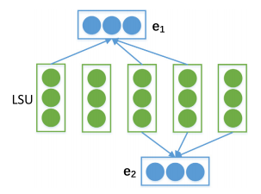
融入期望最大化算法思想的双重嵌入方法(DEM)
改进思路
文献^{[21]}定义了实体和关系嵌入的子组件潜在语义单元(LSUs)，实现了相似的实体或关系可以实现知识的转移。
[21] Zhang Z, Zhuang F, Qu M, et al. Knowledge graph embedding with shared latent semantic units[J]. Neural Networks, 2021, 139: 140-148.

Slide 26








融入期望最大化算法思想的双重嵌入方法(DEM)
双重嵌入
原嵌入和潜在语义嵌入(LSE)。
实体LSE:
$$e_{1}$$
$$e_{2}$$
0.5
0.6
权重计算:
0.2
0.3
0.2
0.2
LSEs
嵌入计算:
$$\frac{1}{2}×$$
$$\frac{1}{2}×$$
$$\frac{1}{2}×$$
$$\frac{1}{2}×$$
＋
＋
$$e_{1}$$
$$e_{2}$$
潜在语义嵌入
原实体嵌入
利用潜在语义嵌入实现非长尾数据和长尾数据的语义共享

Slide 27
融入期望最大化算法思想的双重嵌入方法(DEM)
算法改进
将EM算法思想融入双重嵌入方法，其中一重——潜在语义嵌入，作为隐变量实现知识转移，最终提出DEM方法。
隐变量
E步
更新潜在语义嵌入
实体LSE和关系LSE
全部数据
非长尾数据
继续迭代
更新
实体和关系原嵌入
M步
初始化参数
参数收敛
停止迭代

Slide 28
融入期望最大化算法思想的双重嵌入方法(DEM)
算法步骤
隐变量
E步
更新潜在语义嵌入
实体LSE和关系LSE
全部数据
非长尾数据
继续迭代
更新
实体和关系原嵌入
M步
初始化参数
参数收敛
停止迭代

Slide 29
融入期望最大化算法思想的双重嵌入方法(DEM)
算法对比
步1：初始化 ， ， ， ， , ， ；
……
步4(E步)：计算目标函数，并更新冗余实体和关系的向量表示：
……
步8(M步)：计算目标函数，并更新非冗余实体和关系的向量表示：
……
冗余实体(隐变量)
EM-KGE方法
步1：初始化 ， ， ， ， ， , ， ；
……
步4(E步)：计算目标函数，并更新冗余实体和关系的向量表示：
……
步8(M步)：计算目标函数，并更新非冗余实体和关系的向量表示：
……
潜在语义嵌入(隐变量)
DEM方法

Slide 30
融入期望最大化算法思想的双重嵌入方法(DEM)
实验设计
实验数据：FB15K
实验环境：64GB内存和TiTAN XP GPU 的Intel Xeon(R) Silver 4114 CPU 的个人工作站
原始方法：TransE、TransH、TransD
改进方法：TransE-DEM、TransH-DEM、TransD-DEM
实验参数：
参数名 | 参数值
 | {0.1,0.2,0.3}
 | {0.1,0.2,0.3}
 | {100,200,300}
 | {3,4,5}
 | {10,15,20,25}
 | {50,100,200,300}
 | {50,100,200,300}
 | {“SGD”,“Adam”}
 | 100
 | 50
评估指标：
MR/FMR：预测排序的平均值，⬇
Hit@10/FHit@10 ：预测排序在前10的百分比，⬆
MRR/FMRR：预测排序的倒数的平均值，⬆

Slide 31
融入期望最大化算法思想的双重嵌入方法(DEM)
实验结果
原始方法与改进方法DEM进行链接预测任务实验对比，结果如下：
 | MR↓ |  | Hit@10↑ |  | MRR↑
 | Raw | Filter | Raw | Filter | Raw | Filter
TransE | 224.81 | 129.40 | 0.248 | 0.418 | 0.498 | 0.658
TransE-DEM | 202.18 | 105.53 | 0.256 | 0.421 | 0.500 | 0.666
TransH | 221.45 | 126.64 | 0.245 | 0.413 | 0.495 | 0.657
TransH-DEM | 222.94 | 125.78 | 0.258 | 0.431 | 0.504 | 0.668
TransD | 221.82 | 126.62 | 0.246 | 0.417 | 0.497 | 0.660
TransD-DEM | 228.43 | 132.53 | 0.257 | 0.427 | 0.501 | 0.663
注：红色代表一组中更好的结果。
DEM方法在大多数指标上优于原始方法，能够提高正确三元组的整体预测排序，提高预测的准确性。
证实了DEM方法的有效性；

Slide 32
融入期望最大化算法思想的双重嵌入方法(DEM)
实验结果
将测试集分为非长尾测试集和长尾测试集。
非长尾测试集
长尾测试集
 | MR↓ |  | Hit@10↑ |  | MRR↑
 | Raw | Filter | Raw | Filter | Raw | Filter
TransE | 203.17 | 119.80 | 0.250 | 0.427 | 0.515 | 0.674
TransE-DEM | 180.56 | 97.69 | 0.260 | 0.429 | 0.517 | 0.679
TransH | 200.73 | 117.56 | 0.246 | 0.422 | 0.511 | 0.671
TransH-DEM | 200.86 | 117.53 | 0.261 | 0.438 | 0.521 | 0.682
TransD | 199.81 | 116.63 | 0.249 | 0.427 | 0.514 | 0.676
TransD-DEM | 208.94 | 126.57 | 0.259 | 0.432 | 0.517 | 0.675
 | MR↓ |  | Hit@10↑ |  | MRR↑
 | Raw | Filter | Raw | Filter | Raw | Filter
 | 438.86 | 224.38 | 0.219 | 0.328 | 0.329 | 0.504
 | 416.08 | 183.15 | 0.215 | 0.340 | 0.332 | 0.530
 | 426.43 | 216.45 | 0.226 | 0.331 | 0.332 | 0.510
 | 441.35 | 207.40 | 0.229 | 0.363 | 0.336 | 0.534
 | 439.65 | 225.48 | 0.217 | 0.326 | 0.325 | 0.507
 | 421.33 | 191.45 | 0.236 | 0.372 | 0.342 | 0.549
DEM方法对非长尾数据有较好的提升结果。
DEM在长尾数据上也取得了更好的结果，甚至在部分指标上的增长比非长尾数据的增长还多，表明DEM方法能够进一步提高长尾数据的补全性能。

Slide 33
硕士毕业论文答辩
4 引入相似度计算的DEM方法(SDEM)

Slide 34
引入相似度计算的DEM方法(SDEM)
改进思路
加入实体类型的KGE方法通常要求相同类型的实体在嵌入空间中彼此邻近^{[22,23]}。
基于该启发，引入三元组的相似度计算来改进DEM方法中的目标函数，使得在嵌入空间中，长尾数据中的三元组与其在非长尾数据中相似的三元组的表示能够更加接近，从而进一步提升长尾数据的补全性能。
重庆
四川
玫瑰
向日葵
北京
(中国，直辖市，北京)
(垃圾，可回收，报纸)
(中国，首都，北京)
(垃圾，有害，废电池)
(中国，属于，亚洲)
[22] Guo S, Wang Q, Wang B, et al. Semantically smooth knowledge graph embedding[C]//Proceedings of the 53rd Annual Meeting of the Association for Computational Linguistics and the 7th International Joint Conference on Natural Language Processing . 2015: 84-94.
[23] 文洋,张茂元,周礼全,张洁琼,袁贤其.基于实体相似性的知识表示学习方法[J].计算机应用研究,2021,38(04):1008-1012.

Slide 35
引入相似度计算的DEM方法(SDEM)
针对长尾数据对应非长尾数据的搜索方法
h
r
t
h
r
t
…
h
r
t
或
h
r
t
h
r
t
h
r
t
长尾数据
非长尾数据
若不存在
非长尾数据
若不存在
非长尾数据
若不存在
非长尾数据
1
若存在
若存在
若存在
若存在
取出其中预测排序最好的一个三元组
2
步1保证搜索的三元组尽可能相似；
步2保证搜索的三元组预测排序尽可能好。(最终搜索出的数据记为 )

Slide 36
引入相似度计算的DEM方法(SDEM)
目标函数改进
非长尾数据:常用目标函数
长尾数据：考虑长尾数据的三元组表示更靠近对应的非长尾数据三元组表示，促使提高长尾数据的排序
相似度近似计算

Slide 37
引入相似度计算的DEM方法(SDEM)
算法改进
利用上述目标函数改进DEM方法(SDEM方法)
隐变量
E步
更新潜在语义嵌入
实体LSE和关系LSE
全部数据
非长尾数据
继续迭代
更新
实体和关系原嵌入
M步
初始化参数
参数收敛
停止迭代

Slide 38
融入期望最大化算法思想的双重嵌入方法(DEM)
算法对比
步1：初始化 ， ， ， ， , ， ；
……
步4(E步)：计算目标函数，并更新冗余实体和关系的向量表示：
……
步8(M步)：计算目标函数，并更新非冗余实体和关系的向量表示：
……
DEM方法
步1：初始化 ， ， ， ， ， , ， ；
……
步4(E步)：计算目标函数，并更新冗余实体和关系的向量表示：
……
步8(M步)：计算目标函数，并更新非冗余实体和关系的向量表示：
……
SDEM方法
长尾数据的改进目标函数

Slide 39
引入相似度计算的DEM方法(SDEM)
实验设计
实验数据：FB15K
实验环境：64GB内存和TiTAN XP GPU 的Intel Xeon(R) Silver 4114 CPU 的个人工作站
原始方法：TransE、TransH、TransD
改进方法：TransE-SDEM、TransH-SDEM、TransD-SDEM
实验参数：
参数名 | 参数值
 | {0.1,0.2,0.3}
 | {0.1,0.2,0.3}
 | {100,200,300}
 | {3,4,5}
 | {10,15,20,25}
 | {50,100,200,300}
 | {50,100,200,300}
 | {“SGD”,“Adam”}
 | 100
 | 50
评估指标：
MR/FMR：预测排序的平均值，⬇
Hit@10/FHit@10 ：预测排序在前10的百分比，⬆
MRR/FMRR：预测排序的倒数的平均值，⬆

Slide 40
引入相似度计算的DEM方法(SDEM)
实验结果
原始方法与改进方法DEM进行链接预测任务实验对比，结果如下：
 | MR↓ |  | Hit@10↑ |  | MRR↑
 | Raw | Filter | Raw | Filter | Raw | Filter
TransE | 224.81 | 129.40 | 0.248 | 0.418 | 0.498 | 0.658
TransE-DEM | 202.18 | 105.53 | 0.256 | 0.421 | 0.500 | 0.666
TransE-SDEM | 201.88 | 105.03 | 0.256 | 0.425 | 0.502 | 0.670
TransH | 221.45 | 126.64 | 0.245 | 0.413 | 0.495 | 0.657
TransH-DEM | 222.94 | 125.78 | 0.258 | 0.431 | 0.504 | 0.668
TransH-SDEM | 218.20 | 121.34 | 0.259 | 0.434 | 0.506 | 0.675
TransD | 221.82 | 126.62 | 0.246 | 0.417 | 0.497 | 0.660
TransD-DEM | 221.82 | 126.62 | 0.246 | 0.417 | 0.497 | 0.660
TransD-SDEM | 209.84 | 113.41 | 0.258 | 0.430 | 0.505 | 0.670
注：红色代表一组中更好的结果
SDEM方法在大多数指标上都优于原始方法和DEM方法，都能进一步提高正确三元组的整体预测排序，提高预测的准确性。
证实了SDEM方法的有效性；

Slide 41
引入相似度计算的DEM方法(SDEM)
实验分析
将测试集分为非长尾测试集和长尾测试集。
非长尾测试集
长尾测试集
 | MR↓ |  | Hit@10↑ |  | MRR↑
 | Raw | Filter | Raw | Filter | Raw | Filter
TransE | 203.17 | 119.80 | 0.250 | 0.427 | 0.515 | 0.674
TransE-DEM | 180.56 | 97.69 | 0.260 | 0.429 | 0.517 | 0.679
TransE-SDEM | 180.61 | 97.79 | 0.260 | 0.433 | 0.519 | 0.683
TransH | 200.73 | 117.56 | 0.246 | 0.422 | 0.511 | 0.671
TransH-DEM | 200.86 | 117.53 | 0.261 | 0.438 | 0.521 | 0.682
TransH-SDEM | 195.94 | 112.51 | 0.262 | 0.441 | 0.523 | 0.688
TransD | 199.81 | 116.63 | 0.249 | 0.427 | 0.514 | 0.676
TransD-DEM | 208.94 | 126.57 | 0.259 | 0.432 | 0.517 | 0.675
TransD-SDEM | 188.55 | 105.68 | 0.260 | 0.436 | 0.522 | 0.682
 | MR↓ |  | Hit@10↑ |  | MRR↑
 | Raw | Filter | Raw | Filter | Raw | Filter
 | 438.86 | 224.38 | 0.219 | 0.328 | 0.329 | 0.504
 | 416.08 | 183.15 | 0.215 | 0.340 | 0.332 | 0.530
 | 412.31 | 176.66 | 0.219 | 0.349 | 0.334 | 0.538
 | 426.43 | 216.45 | 0.226 | 0.331 | 0.332 | 0.510
 | 441.35 | 207.40 | 0.229 | 0.363 | 0.336 | 0.534
 | 438.51 | 208.68 | 0.229 | 0.368 | 0.335 | 0.543
 | 439.65 | 225.48 | 0.217 | 0.326 | 0.325 | 0.507
 | 421.33 | 191.45 | 0.236 | 0.372 | 0.342 | 0.549
 | 420.48 | 189.92 | 0.234 | 0.370 | 0.334 | 0.544
非长尾测试集中，SDEM方法在大多数指标上都优于原始方法和DEM方法，表明对非长尾数据有进一步的的提升效果。
长尾测试集中，SDEM在在大多数指标上也取得了更好的结果，表明DEM方法能够进一步提高长尾数据的补全性能。

Slide 42
硕士毕业论文答辩
5 总结

Slide 43
总结
综上实验，通过数据对比可以发现：本文设计的实验逐步的验证了：
利用非长尾数据中蕴含丰富语义信息能够进一步增强长尾数据的语义信息，融入期望最大化算法思想能够实现知识转移；
双重嵌入技术中的潜在语义嵌入作为隐变量，可以达到更好的非长尾数据的信息转移效果，进而提高长尾数据的补全性能；
进一步引入相似度计算来改进长尾数据的目标函数，能够促使长尾数据的补全性能进一步提升。
所以，本文工作在一定程度上解决了现有工作的问题：
现有KGE方法对非长尾数据补全性能较好，而对长尾数据补全性能较差；

Slide 44
总结
科研成果
论文：
项目：
何苗惠,段旭祥,吴至友.提高长尾数据知识图谱补全性能的一种新算法[J/OL].运筹学学报:1-14[2022-05-05].http://kns.cnki.net/kcms/detail/31.1732.O1.20220424.1147.012.html
BERT预训练模型对问答机器人的效果提升
基于深度学习的知识图谱表示参数优化

Slide 45
硕士毕业论文答辩
6 参考文献

Slide 46
参考文献
[1]漆桂林,高桓,吴天星.知识图谱研究进展[J].情报工程,2017,3(1):22.
[2] Chen X, Jia S, Xiang Y. A review: Knowledge reasoning over knowledge graph[J]. Expert Systems with Applications, 2020, 141: 112948.
[3] Zhang Z, Cai J, Zhang Y, et al. Learning hierarchy-aware knowledge graph embeddings for link prediction[C]. Proceedings of the AAAI Conference on Artificial Intelligence, 2020, 34(03): 3065-3072.
[4] Zou X. A survey on application of knowledge graph[C]. Journal of Physics: Conference Series, 2020, 1487(1): 012016.
[5] Saxena A, Tripathi A, Talukdar P. Improving multi-hop question answering over knowledge graphs using knowledge base embeddings[C]. Proceedings of the 58th annual meeting of the association for computational linguistics. 2020: 4498-4507.
[6] Wang Y, Dong L, Zhang H, et al. An enhanced multi-modal recommendation based on alternate training with knowledge graph representation[J]. Ieee Access, 2020, 8: 213012-213026.
[7] Antoine Bordes, Nicolas Usunier, Alberto Garcia-Duran, Jason Weston, and Oksana Yakhnenko.Translating embeddings for modeling multi-relational data. In Advances in neural information processing systems, pp. 2787–2795, 2013.
[8] Wang Z, Zhang J, Feng J, et al. Knowledge graph embedding by translating on hyperplanes[C]//Proceedings of the AAAI Conference on Artificial Intelligence. 2014, 28(1): 1112-1119.
[9] Yankai Lin, Zhiyuan Liu, Maosong Sun, Yang Liu, and Xuan Zhu. Learning entity and relation embeddings for knowledge graph completion. In AAAI, volume 15, pp. 2181–2187, 2015b.
[10] Ji G , He S , Xu L , et al. Knowledge Graph Embedding via Dynamic Mapping Matrix[C]// Meeting of the Association for Computational Linguistics & the International Joint Conference on Natural Language Processing. 2015.
[11] Maximilian Nickel, Volker Tresp, and Hans-Peter Kriegel. 2011. A Three-Way Model for Collective Learning on Multi-Relational Data. In Proceedings of the 28th International Conference on Machine Learning (ICML). 809–816.
[12] Yang B , Yih W T , He X , et al. Embedding Entities and Relations for Learning and Inference in Knowledge Bases. 2014.
[13] Trouillon T , Welbl J , Riedel S , et al. Complex Embeddings for Simple Link Prediction[J]. JMLR.org, 2016.
[14] Tim Dettmers, Minervini Pasquale, Stenetorp Pontus, and Sebastian Riedel. 2018. Convolutional 2D Knowledge Graph Embeddings. In Proceedings of the 32nd AAAI Conference on Artificial Intelligence (AAAI).1811–1818.

Slide 47
参考文献
[15] Dai, Q. N. , et al. "A Capsule Network-based Embedding Model for Knowledge Graph Completion and Search Personalization." Proceedings of the 2019 Conference of the North 2019.
[16]Zhiqing Sun, Zhi-Hong Deng, Jian-Yun Nie,and Jian Tang. RotatE: Knowledge Graph Embedding by Relational Rotation in Complex Space[C]//Proceedings of the International Conference on Learning Representations. 2019: 926–934.
[17] Shuai Zhang, Yi Tay, Lina Yao, and Qi Liu. Quaternion knowledge graph embeddings[C]//In Advances in Neural Information Processing Systems. 2019: 2731–2741.
[18]Akrami F, Saeef M S, Zhang Q, et al. Realistic re-evaluation of knowledge graph completion methods: An experimental study[C]// Proceedings of the 2020 ACM SIGMOD International Conference on Management of Data. 2020: 1995-2010.
[19] Metz L, Maheswaranathan N, Cheung B, et al. Meta-learning update rules for unsupervised representation learning[J]. 2018, arXiv :1804.00222.
[20] Zhang Z, Zhuang F, Qu M, et al. Knowledge graph embedding with shared latent semantic units[J]. Neural Networks, 2021, 139: 140-148.
[21] Dempster A P, Laird N M, Rubin D B. Maximum likelihood from incomplete data via the EM algorithm[J]. Journal of the Royal Statistical Society: Series B (Methodological), 1977, 39(1): 1-22.
[22] Guo S, Wang Q, Wang B, et al. Semantically smooth knowledge graph embedding[C]//Proceedings of the 53rd Annual Meeting of the Association for Computational Linguistics and the 7th International Joint Conference on Natural Language Processing . 2015: 84-94.
[23] 文洋,张茂元,周礼全,张洁琼,袁贤其.基于实体相似性的知识表示学习方法[J].计算机应用研究,2021,38(04):1008-1012.

Slide 48
谢谢！
恳请各位老师批评指正！

